Slide 1
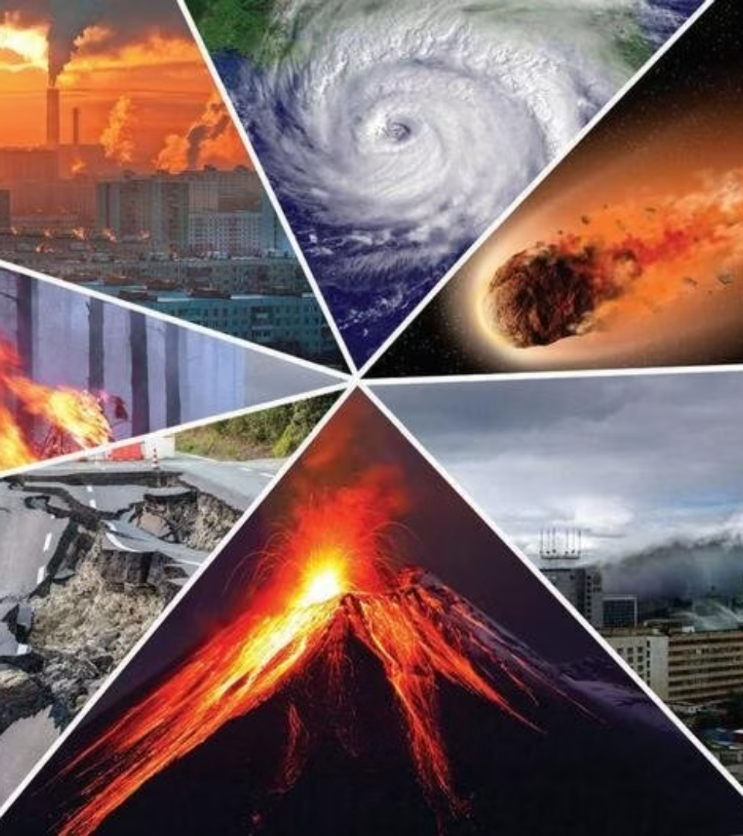
newUROKI.net
Правила поведения в опасных и чрезвычайных ситуациях
В современном мире мы часто сталкиваемся с различными опасными и чрезвычайными ситуациями, требующими от нас быстрых и правильных действий. Данная презентация призвана помочь учащимся 8 класса усвоить основные понятия, механизмы возникновения и ключевые правила поведения в таких ситуациях. Мы рассмотрим как распознавать опасные и чрезвычайные ситуации, а также изучим алгоритмы действий, которые могут спасти жизни.
Презентация для урока ОБЗР в 8 классе по теме: «Правила поведения в опасных и чрезвычайных ситуациях»
«Новые УРОКИ» newUROKI.net
Всё для учителя – всё бесплатно!

Slide 2
newUROKI.net
Понятия опасной и чрезвычайной ситуации
1
Опасная ситуация
2
Чрезвычайная ситуация
Ситуация, при которой возникает угроза жизни и здоровью человека, его имуществу или окружающей среде. Примеры: пожар, авария, нападение преступника.
Обстоятельства, возникшие в результате аварии, опасного природного явления, катастрофы, стихийного или иного бедствия, которые могут повлечь за собой человеческие жертвы, ущерб здоровью людей, значительные материальные потери и нарушение условий жизнедеятельности. Примеры: наводнение, землетрясение, эпидемия.

Slide 3
newUROKI.net
Сходства и различия опасной и чрезвычайной ситуаций
Сходства
Различия
Угроза здоровью и жизни
Масштаб: опасная ситуация локальна, чрезвычайная - региональная/национальная
Необходимость экстренного реагирования
Необходимость специальных знаний и навыков
Последствия: опасная ситуация ограниченные, чрезвычайная - значительные
Мероприятия: опасная ситуация устраняется силами на месте, чрезвычайная - привлекаются специальные службы

Slide 4
newUROKI.net
Механизм перерастания повседневной ситуации в чрезвычайную
Начальная ситуация
Чрезвычайная ситуация
Повседневная ситуация, в которой нет угрозы жизни и здоровью.
Ситуация, требующая немедленного реагирования служб экстренной помощи.
1
2
3
Развитие ситуации
Нарушение нормального хода событий из-за воздействия внешних факторов.

Slide 5
newUROKI.net
Правила поведения в опасных ситуациях
Распознавание
Действия
Сообщение
Быстро оценить обстановку, определить источник опасности и возможные последствия.
Немедленно предпринять меры по устранению угрозы, защите себя и окружающих. При невозможности - быстрая эвакуация в безопасное место.
Незамедлительно сообщить о происшествии в соответствующие службы для оказания помощи.
Помощь
Окажите первую помощь пострадавшим, если это возможно и безопасно.

Slide 6
newUROKI.net
Правила поведения в чрезвычайных ситуациях
Будьте бдительны
Эвакуируйтесь
Внимательно следите за сообщениями властей и оперативно реагируйте на предупреждения.
Быстро и организованно покидайте опасную зону, следуя инструкциям спасателей.
Оказывайте помощь
Сохраняйте спокойствие
Окажите первую помощь пострадавшим, если это возможно. Не рискуйте собственной жизнью.
Не поддавайтесь панике, действуйте четко и последовательно согласно инструкциям.

Slide 7
newUROKI.net
Моделирование реальных ситуаций и решение ситуационных задач
Анализ
Определите характер ситуации, источник опасности и возможные последствия.
Планирование
Разработайте пошаговый план действий, распределите обязанности, подготовьте необходимые ресурсы.
Реагирование
Быстро и решительно выполняйте задачи согласно плану, оказывайте помощь пострадавшим.
Данный раздел предполагает проведение практических занятий, в ходе которых учащиеся будут отрабатывать навыки распознавания, оценки и безопасного реагирования на различные опасные и чрезвычайные ситуации.

